Slide 1
常微分方程式と生化学反応系
柚木 克之
理化学研究所・生命医科学研究センター

Slide 2
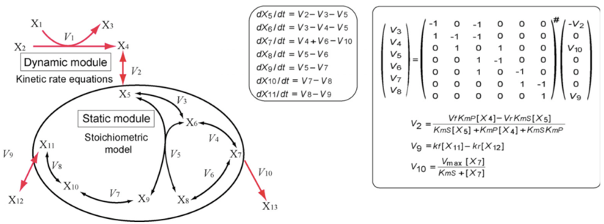
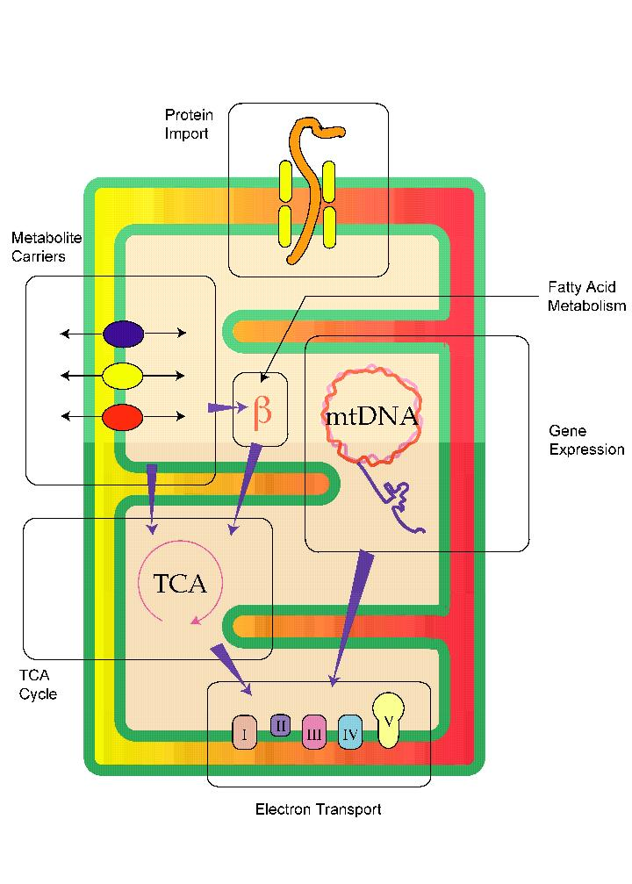
担当講師バックグラウンド
SFC 6期生 (t95980ky)
全細胞シミュレーション (E-Cell)
Yugi et al. (2005) Theor Biol Med Model
Tomita et al. (1999) Bioinformatics
Yugi and Tomita (2004) Bioinformatics
冨田 勝 名誉教授

Slide 3
研究歴
2005 博士（学術）取得
ミトコンドリア代謝系・酵母転写ネットワークの数理モデル化
2006-2010 慶應義塾大学 理工学部 助教
大腸菌遺伝子発現の１細胞計測 etc.
2010-2016 東京大学 大学院理学系研究科 特任助教・助教
インスリンシグナル伝達のシステム生物学
2015-2019 科学技術振興機構 さきがけ「疾患代謝」領域 研究者
2017-2020 理化学研究所 Young Chief Investigator
2020- 理化学研究所 チームディレクター
薬理作用のトランスオミクス解析
ゲノムワイド観戦解析とトランスオミクス解析の相補的融合手法開発
Notes:
本研究提案は2つのステップより成っています。１つめのステップでは「薬剤のトランスオミクス解析」を行います。２つめのステップでは多剤併用療法の合理的な設計法を開発します。

Slide 4
ねらい
本講義が橋渡しする
SFCの数学・データサイエンス系科目
理工学部など他学部の理数系専門科目
システム生物学の題材を具体例として、以下を身に付ける
常微分方程式
力学系
制御工学
シャノンの情報理論
遺伝と親族関係の数学

Slide 5
スライドやコードの置き場
https://github.com/YugiLab/Lectures.git
から
DS2_2025

Slide 6
宿題
今日の演習課題を解いて次回紙で提出
プログラミング課題はコードと実行結果も付けること

Slide 7
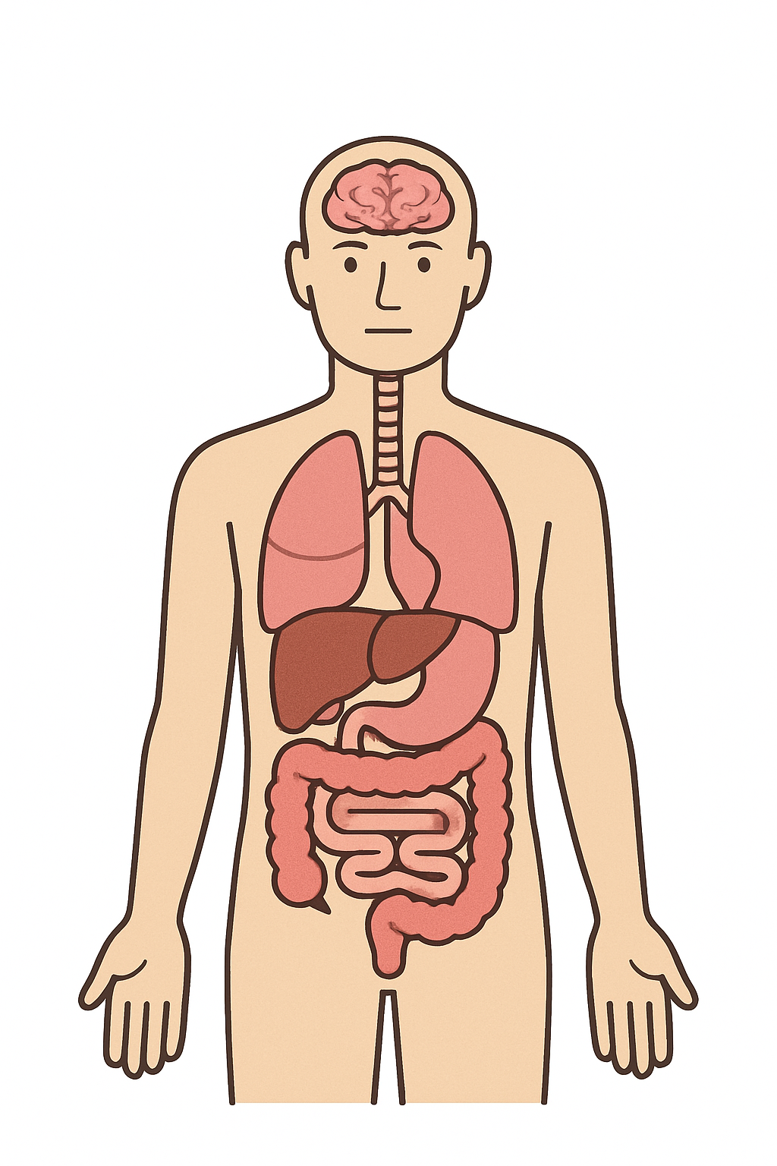
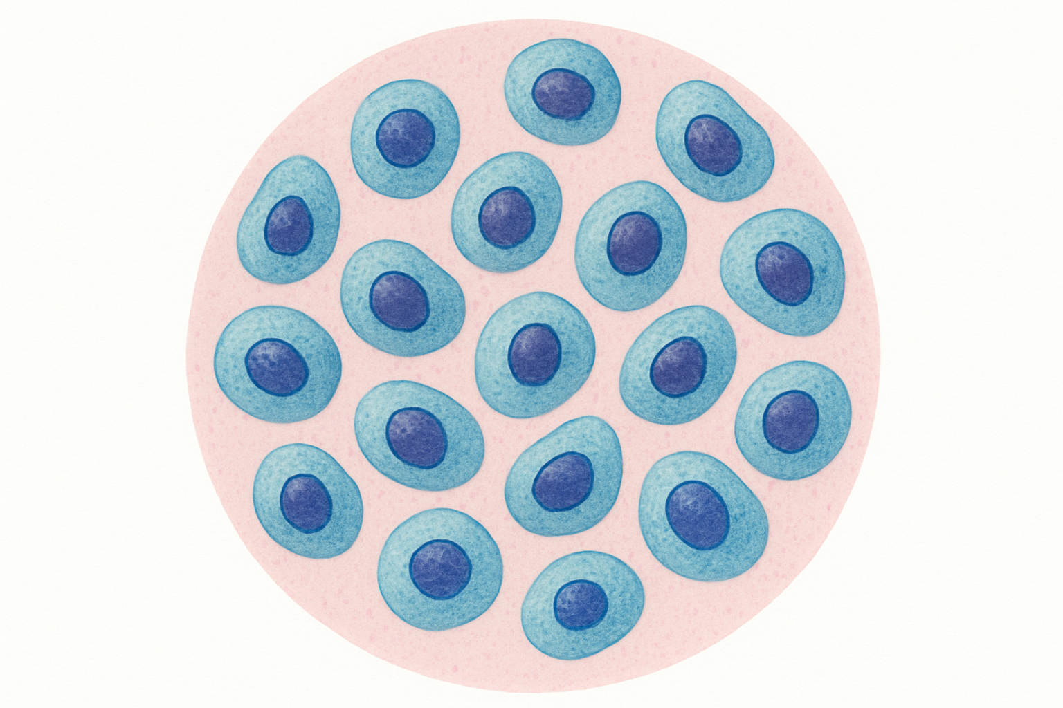
生命は細胞から成る。 細胞は化学反応から成る。
細胞内の代謝経路。1本1本の線が化学反応。
代謝だけでもこのように複雑な回路図になる。
中央の円がTCAサイクル（クエン酸回路）
複数の化学反応が集まって生命機能を実現しているシステムを生化学反応系という

Slide 8
反応速度論を用いて生化学反応系の挙動を数式に帰着する
基本方程式は「質量作用の法則」(law of mass action)
化学反応の速度は基質* (substrate) の濃度に比例する
反応速度(reaction rate)。単位は [濃度 / 時間]。
物質Sの濃度 (concentration)。単位は [濃度]。
速度定数(rate constant)。単位は [1 / 時間]。
* ： 基質とは、化学反応の材料となる物質のこと。化学反応の結果生じる物質は産物 (product) と呼ぶ。

Slide 9
分子の時間変化量は微分方程式で書く
化学反応式から反応速度式を書く
分子 S が速度 v₁ で消費されることを表す化学反応式
この化学反応の反応速度式は
「質量作用の法則」より
※ φ は「無」を表す
微分方程式を書く
この化学反応の結果、単位時間のうちに S が変化する量を左辺に書く
S を変動させる化学反応の速度式を右辺に書いたものが微分方程式
単位は [濃度 / 時間]

Slide 10
微分方程式とはどういうものか、何に使うのか
微分方程式とは未知の関数の微分を含む式のこと
未知の関数 S の微分。
単位時間あたりの S の変化量に相当する。
未知の関数 S の微分が満たすべき条件
未知の関数。この関数を式かグラフとして求めたい。
代数方程式：数が未知（未知数）
微分方程式：関数が未知（未知関数）
自然法則の多くは微分方程式。経済・金融の数理モデル化にも使う。

Slide 11
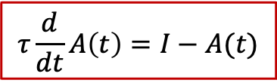
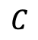
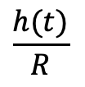
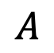
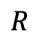
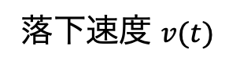
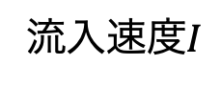
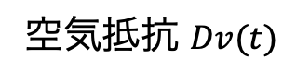
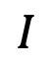
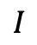
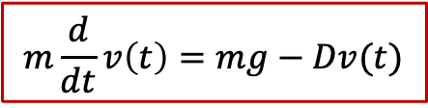
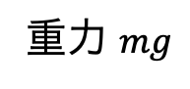
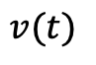
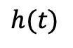
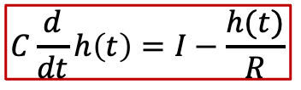
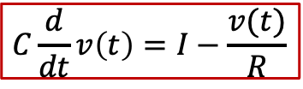
一見異なるシステムが 同じ形の常微分方程式で動いている
生物（生化学反応）の回路
抵抗とコンデンサのある電気回路
$$τ\frac{d}{dt}A\left(t\right)=I−A(t)$$
$$C\frac{d}{dt}v\left(t\right)=I−\frac{v(t)}{R}$$
$$I$$
入力刺激
$$I$$
$$A$$
（分解）
$$v(t)$$
$$C$$
$$R$$
空気中の自由落下
栓を閉め忘れた風呂の貯水量
$$m\frac{d}{dt}v\left(t\right)=mg−Dv(t)$$
流入速度$I$
$$C\frac{d}{dt}h\left(t\right)=I−\frac{h(t)}{R}$$
空気抵抗 $Dv(t)$
$$h(t)$$
落下速度 $v(t)$
流出速度
重力 $mg$
底面積 C
$$\frac{h(t)}{R}$$
流出抵抗 R

Slide 12
演習1：生化学反応系の微分方程式を書き下ろす
上の化学反応式について、以下の問いに答えなさい。
v₁とv₂ について反応速度式をそれぞれ書きなさい。どちらも質量作用の法則に従い、速度定数はそれぞれ k₁ , k₂ である。
単位時間あたりの S₂ の濃度の変化量について、常微分方程式を書きなさい。

Slide 13
微分の定義と微分演算子の意味
微分の定義
関数 x(t) の独立変数を Δt だけずらした関数 x(t+Δt)を考える
関数同士の差をとる。すなわち x(t+Δt) – x(t)
「2」で求めた差を Δt で割る
微分演算子の意味
独立変数を Δt だけ「ずらして引く」という意味。
上の式では x(t) に作用して x(t+Δt) – x(t) を求める。
Δt で割るという意味

Slide 14
未知関数を求める：微分の定義に忠実な方法
微分方程式
を微分の定義にしたがって解く。
1. 差分にする。
とおくと
2. y_{j+1} について解く
3. 初期条件から n ステップ後の y は
4. 「3」を連続近似する。
演習2
グルコース濃度[Glucose]に関する常微分方程式
を上の方法で解きなさい

Slide 15
未知関数を求める：変数分離の方法（変数分離法）
微分方程式
を変数分離法で解く
1. 両辺を y で割る
2. 両辺を t で積分する
（置換積分）
（C₁, C₂ 積分定数）
3. 両辺は等しいので等号で結ぶと
（CはC₁, C₂をまとめた任意定数）
4. 両辺を指数関数の指数にすると
（AはCを置き直した任意定数）
（y₀ は t=0 のときの y の値）

Slide 16
変数分離法はもう少し短く書ける
1. 微分方程式
を変形し、y を左辺に、t を右辺に集める
2. 両辺を積分する
（Cは積分定数）
（AはCを置き直した任意定数）
問題点：極限で定義されている導関数 を普通の分数のようにバラしていいのか？
指針：ただちに積分に持ち込める形になっているときに限りOK（大信田 2022）

Slide 17
演習3：生化学反応系の微分方程式を変数分離法で解く
1. グルコース濃度 [Glucose] に関する微分方程式
を変数分離法で解きなさい。
グルコース濃度の初期値は [Glucose](t=0) は 1.0 mM とする。
2. 「1」で求めた関数 [Glucose](t) について、t=0 〜 5.0 secの範囲で
グラフを描きなさい。反応定数は k = 0.2 sec⁻¹ とする。

Slide 18
未知関数のグラフを描く：オイラー法
微分方程式の数値解
グラフとして描かれた未知関数の解。コンピュータが近似的に求めた「関数」。式としては書けない。
変数分離法で求めたような、式として書ける解のことは「解析解」と呼ぶ。
オイラー法：常微分方程式の数値解を求めるための最もシンプルな方法
デジタルコンピュータは無限小を扱えないので、小さな面積 (有限小) の和で積分を計算する
dy(t)
dt
y(t)
微分の定義の式を、極限ぬきで式変形してみる
t
O
Dt
図にすると、 の曲線下面積 f(t) を幅 Δt の
長方形の面積の総和で近似することに相当する
この式がオイラー法の基本となるアイディア

Slide 19
オイラー法をpythonで実装する
常微分方程式
をオイラー法で解く。式
との対応を確認すること。
アルゴリズム
以下のパラメータを設定する
関数 y (t) の初期値
時刻の変数 t を 0 に初期化する
時間の刻み幅 ∆t
終了時刻 endtime も適当に設定する
を計算する
と ∆t の積を ∆y(t) とする
y(t) に ∆y(t) を、t に ∆t をそれぞれ加える
t < endtime の間、「2」〜「4」 を繰り返す
コード(euler.py)
y = 1.0 # y(t) の初期値
t = 0.0
delta_t = 0.01
endtime = 1.0
k = -0.8 # 微分方程式中の定数
while t <= endtime :
print(t,"\t",y)
dydt = k * y
delta_y = dydt * delta_t
y = y + delta_y
t = t + delta_t

Slide 20
matplotlib で数値解をグラフ化する
matplotlib : python のグラフ描画ライブラリ。業界標準として世界中で使われている。この講義でも今後使う。
コード(euler_matplotlib.py)
# matplotlib をインポート
import matplotlib.pyplot as plt
y = 1.0
t = 0.0
delta_t = 0.01
endtime = 1.0
k = - 0.8
# グラフに描画するデータを格納するリスト
y_list = [ y ]
t_list = [ t ]
コード（左からのつづき）
while t <= endtime :
dydt = k * y
delta_y = dydt * delta_t
y = y + delta_y
t = t + delta_t
# リスト末尾にデータを追加
y_list.append( y )
t_list.append( t )
# グラフの描画
plt.plot( t_list , y_list )
plt.show()

Slide 21
演習4：オイラー法で微分方程式の数値解を求める
1. グルコース濃度 [Glucose] に関する微分方程式
をオイラー法で解きなさい。
[Glucose](t=0) は 1.0 mM, 反応定数は k = 0.2 sec⁻¹ とする。
時間の刻み幅 Δt=0.01 sec とし、t=0 〜 5.0 secの範囲について解くこと。
2. 「1」で求めた関数 [Glucose](t) の数値解を matplotlib でグラフ化しなさい。
3. 「2」で描いたグラフに、[Glucose](t) の解析解を重ね描きしなさい。
4. t = 5.0 sec 時点での数値解と解析解との誤差を百分率で示しなさい。
また、時間の刻み幅 ∆t を 0.01 sec より大きくした場合と小さくした場合では、
解析解との誤差がどのように変化するか仮説を立てなさい。
5. 仮説を検証しなさい。

Slide 22
もっと精度のよい数値積分法
オイラー法は、テイラー展開の2次以上の項を無視した式とも言える
このような数値積分法を「1次の精度」とよぶ
オイラー法
テイラー展開
4次のルンゲ=クッタ法：実用的な数値積分法の中でも特に有名。精度は4次。
の数値解を
で求める。
ただし

Slide 23
scipy.integrate.solve_ivp: pythonの微分方程式ソルバー
コード(rk4.py)
import matplotlib.pyplot as plt
import numpy as np
from scipy.integrate import solve_ivp
def f( t , y ):
k = 0.01
dydt = - k * y
return dydt
y0 = [ 1.0 ]
t_span = [0, 350]
t_eval = np.linspace( t_span[0] , t_span[1] , 100 )
solution = solve_ivp( f, t_span, y0 , t_eval=t_eval , method='RK45’)
# method=‘RK45’ は4次のルンゲ=クッタ法を使うという命令
plt.plot( solution.t , solution.y[0] )
plt.show()

Slide 24
演習5: solve_ivp を用いた生化学反応系のシミュレーション
次の化学反応式について、以下の問いに答えなさい。
v₁とv₂ の反応速度式は以下の通りである。単位時間あたりの S₂ と S₂ それぞれの濃度の変化量について、常微分方程式を書きなさい。
次のページに示したコード例の空欄を埋め、「1」で書き下ろした常微分方程式を solve_ivp で解きなさい。

Slide 25
演習5 (つづき)：空欄を埋めなさい
コード(michaelis.py)
import matplotlib.pyplot as plt
import numpy as np
from scipy.integrate import solve_ivp
def f( t , s0 , Vmax1 , Km1 , Vmax2 , Km2 ):
S1 = s0[ 0 ]
S2 = s0[ 1 ]
v1 = Vmax1 * S1 / ( Km1 + S1 )
v2 =
ds1dt = - v1
ds2dt =
return [ ds1dt , ds2dt ]
s0 = [ 2.0E-3 , 0 ]
t_span = [0, 30]
t_eval = np.linspace( t_span[0] , t_span[1] , 100 )
コード（左からの続き）
Vmax1 = 1.0E-3
Km1 = 1.0E-3
Vmax2 = 1.0E-4
Km2 = 2.0E-4
solution = solve_ivp( f, t_span, s0 ,
t_eval=t_eval , method='RK45’,
args=( Vmax1 , Km1 ,
Vmax2 , Km2 ) )
plt.plot( solution.t , solution.y[0] )
plt.plot( solution.t , solution.y[1] )
plt.show()

Slide 26
まとめ：今日学んだこと
生化学反応系の挙動を記述する常微分方程式を書き下ろした
微分の定義にしたがって微分方程式を解いた
変数分離法で微分方程式の解析解を求めた
オイラー法で微分方程式の数値解を求めた
matplotlib を用いて数値解を視覚化した
solve_ivp を用いてルンゲクッタ法による数値解を求めた
solve_ivp を用いて生化学反応系の挙動をシミュレーションした

Slide 27
宿題
今日の演習課題を解いて次回紙で提出
プログラミング課題はコードと実行結果も付けること

